Slide 2
1 亚达薛西王二十年尼散月，在王面前摆酒，我拿起酒来奉给王。我素来在王面前没有愁容。
2 王对我说：“你既没有病，为什么面带愁容呢？这不是别的，必是你心中愁烦”。于是我甚惧怕。
3 我对王说：“愿王万岁！我列祖坟墓所在的那城荒凉，城门被火焚烧，我岂能面无愁容吗？”

Slide 3
4 王问我说：“你要求什么。”于是我默祷天上的神。
5 我对王说：“仆人若在王眼前蒙恩，王若喜欢，求王差遣我往犹大，到我列祖坟墓所在的那城去，我好重新建造。”
6 那时王后坐在王的旁边。王问我说：“你去要多少日子。几时回来。”我就定了日期。于是王喜欢差遣我去。

Slide 4
7 我又对王说：“王若喜欢，求王赐我诏书，通知大河西的省长准我经过，直到犹大。
8 又赐诏书，通知管理王园林的亚萨，使他给我木料，作属殿营楼之门的横梁和城墙，与我自己房屋使用的。”
（一起读）
王就允准我，因我神施恩的手帮助我。

Slide 5
《尼希米记》第一章
11 主啊，求你侧耳听你仆人的祈祷，和喜爱敬畏你名众仆人的祈祷，使你仆人现今亨通，在王面前蒙恩。
我是作王酒政的。

Slide 6
余民，或逃脱余剩的
BC587年被掳去巴比伦的以色列百姓
余下的不是指地理上的，而是指信仰上没有被同化和污染的

Slide 7
约17:14 我已将你的道赐给他们。世界又恨他们，因为他们不属世界，正如我不属世界一样。
15 我不求你叫他们离开世界，只求你保守他们脱离那恶者。
16 他们不属世界，正如我不属世界一样。
17 求你用真理使他们成圣。你的道就是真理。
18 你怎样差我到世上，我也照样差他们到世上。
19 我为他们的缘故，自己分别为圣，叫他们也因真理成圣。

Slide 8
Vocation

Slide 9
Vocation
天职，或召命

Slide 10
天职：
无论你从事的是什么样的工作，尽其所能遵从上帝的戒律，来通过你的行为、你的成就、你的见证来传扬基督的名，传扬基督的恩典，传扬神的大能。

Slide 11
西敏小要理问答 - 1
问：人的主要目的是什么？
答：人的主要目的就是荣耀神，
永远以他为乐。

Slide 12
天职 经文：《尼希米记》2:1-8

Slide 13
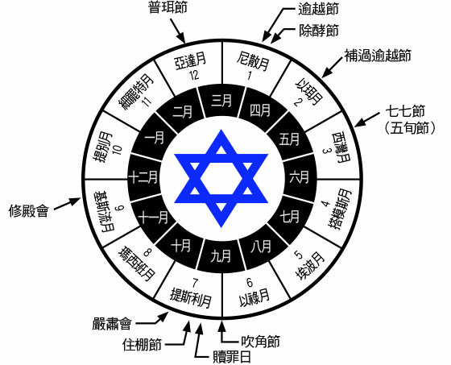

Slide 14
1 亚达薛西王二十年尼散月，在王面前摆酒，我拿起酒来奉给王。我素来在王面前没有愁容。
2 王对我说：“你既没有病，为什么面带愁容呢？这不是别的，必是你心中愁烦”。于是我甚惧怕。

Slide 15
3 我对王说：“愿王万岁！我列祖坟墓所在的那城荒凉，城门被火焚烧，我岂能面无愁容吗？”
4 王问我说：“你要求什么。”于是我默祷天上的神。

Slide 16
5 我对王说：“仆人若在王眼前蒙恩，王若喜欢，求王差遣我往犹大，到我列祖坟墓所在的那城去，我好重新建造。”
6 那时王后坐在王的旁边。王问我说：“你去要多少日子。几时回来。”我就定了日期。于是王喜欢差遣我去。
7 我又对王说：“王若喜欢，求王赐我诏书，通知大河西的省长准我经过，直到犹大。
8 又赐诏书，通知管理王园林的亚萨，使他给我木料，作属殿营楼之门的横梁和城墙，与我自己房屋使用的。”

Slide 17
第三回归：
回归领袖：尼希米
帝国统治者：亚达薛西
时间：BC 444，亚达薛西第二十年
归回的数目：不详
发生的事：1) 城墙在52天完工，2) 城墙
竣工、奉献礼，3) 宣读律法

Slide 18
天职是一个呼召和一份责任，
也是一份的执着和热爱

